Slide 1
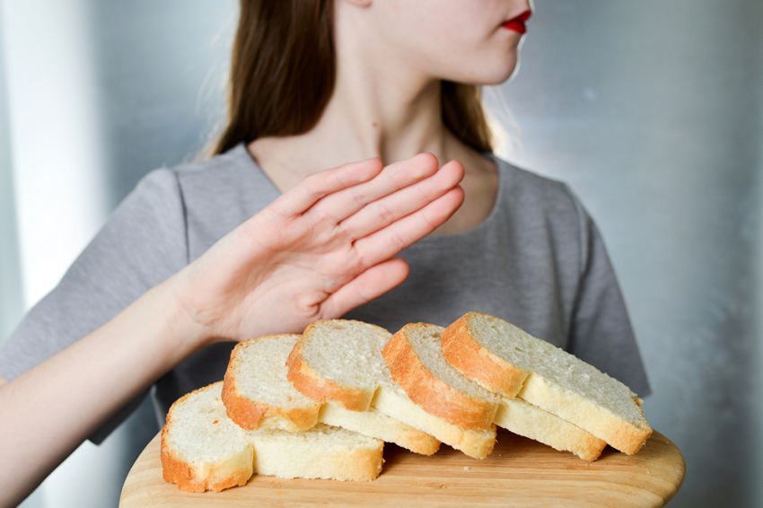
¿Para qué sirve la dieta sin gluten?
Rafael Martín Masot. Pediatra Laura García Soto. Pediatra
Eduardo Ortega Páez. Pediatra
www.familiaysalud.es
Notes:
17/09/19 07:44 PM
© 2007 Microsoft Corporation. Todos los derechos reservados. Microsoft, Windows, Windows Vista y otros nombres de productos son o podrían ser marcas registradas o marcas comerciales en los EE.UU. u otros países.
La información incluida aquí solo tiene fines informativos y representa la vista actual de Microsoft Corporation a fecha de esta presentación. Ya que Microsoft debe responder ante los cambios en el mercado, no debe considerarse responsabilidad suya el hecho de garantizar la precisión de la información facilitada después de la fecha de esta presentación. MICROSOFT NO FACILITA GARANTÍAS EXPRESAS, IMPLÍCITAS O ESTATUTORIAS EN RELACIÓN A LA INFORMACIÓN CONTENIDA EN ESTA PRESENTACIÓN.
<número>

Slide 2
¿Qué es el gluten? ¿Y la celiaquía?
El gluten está en cereales como trigo, cebada, centeno, espelta, kamut y triticale.
La celiaquía es una intolerancia al gluten para toda la vida.
Se produce daño en el intestino y malabsorción de nutrientes.
El único tratamiento es la dieta sin gluten.
www.familiaysalud.es

Slide 3
¿Se puede tomar dieta sin gluten sin ser celíaco? ¿Es beneficioso?
Hay otras enfermedades donde el gluten hace daño (alergia al trigo, sensibilidad al gluten)
Si su hijo no es celíaco ni tiene estas enfermedades, no es beneficioso retirarlo de la dieta.
Será su pediatra quien le dirá si conviene retirar el gluten de la dieta de su hijo.
www.familiaysalud.es

